Slide 1
Fundamentos de análisis y diseño de sistemas
Metodologías de desarrollo de software

Slide 2
Modelos de proceso de software
Un modelo de proceso de software es una representación simplificada de dicho proceso.
Existen modelos de proceso muy generales, llamados en ocasiones “paradigmas de proceso”, que serán abordados en esta unidad.

Slide 3


Modelos de proceso de software
Modelo en cascada
Ingeniería de software orientada a la reutilización
Desarrollo incremental
Modelo en espiral de Boehm
Proceso unificado racional
Notes:
Los modelos genéricos no son descripciones definitivas de los procesos de software. Son abstracciones del proceso que se utilizan para explicar los diferentes enfoques del desarrollo de software. Se pueden considerar marcos del proceso que se extienden y se adaptan para crear procesos más específicos de ingeniería de software.

Slide 4
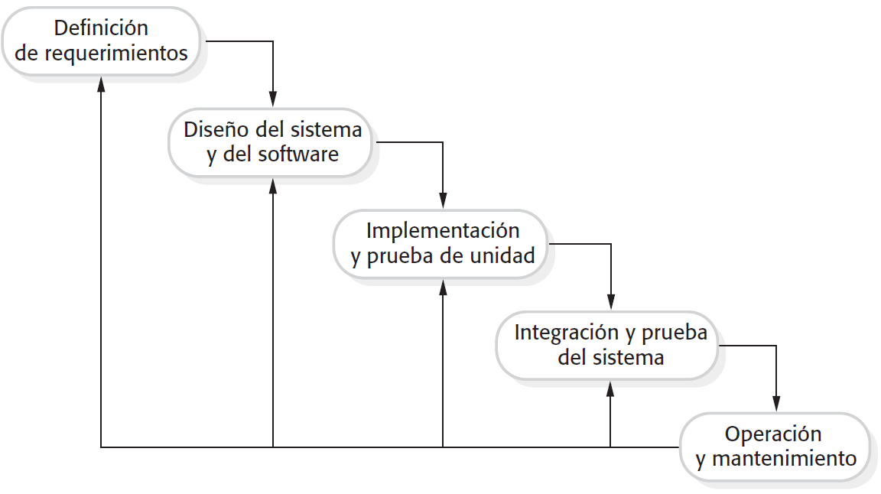
Modelo en cascada
Toma las actividades fundamentales del proceso de especificación, desarrollo, validación y evolución y los representa como fases separadas del proceso.
Notes:
El primer modelo publicado sobre el proceso de desarrollo de software se derivó a partir de procesos más generales de ingeniería en sistemas (Royce, 1970).
El modelo en cascada es un ejemplo de un proceso dirigido por un plan, en principio usted debe planear y programar todas las actividades del proceso, antes de comenzar a trabajar con ellas.

Slide 5
Modelo en cascada
Análisis y definición de requerimientos
Los servicios, las restricciones y las metas del sistema se establecen mediante consulta a los usuarios del sistema.
Diseño del sistema de software
Se identifican y describen las abstracciones fundamentales del sistema de software y sus relaciones.
Implementación y pruebas unitarias
Se realiza un conjunto de componentes y se verifica que cumplan con su especificación
Integración y pruebas de sistema
Se integran los componentes y se prueba su funcionalidad como un sistema completo.
Operación y mantenimiento
El sistema se instala y se pone en operación.
Notes:
Análisis y definición de requerimientos: Los servicios, restricciones y metas del sistema se establecen mediante consulta a los usuarios del sistema. Luego, se definen con detalle y sirven como una especificación del sistema.
Diseño del sistema y del software: El proceso de diseño de sistemas asigna los requerimientos, para sistemas de hardware o de software, al establecer una arquitectura de sistema global. El diseño del software implica identificar y describir las abstracciones fundamentales del sistema de software y sus relaciones.
Implementación y pruebas unitarias: Durante esta etapa, el diseño de software se realiza como un conjunto de programas o unidades del programa. Las pruebas unitarias consisten en verificar que cada unidad cumpla con su especificación.
Integración y pruebas del sistema. Las unidades del programa o los programas individuales se integran y prueban como un sistema completo para asegurarse de que se cumplan los requerimientos del software. Después de probarlo, se libera el sistema de software al cliente.
Operación y mantenimiento: Esta es la fase más larga del ciclo de vida, donde el sistema se instala y se pone en práctica. El mantenimiento incluye corregir los errores que se detectaron en etapas anteriores del ciclo de vida, mejorar la implementación de las unidades del sistema e incrementar los servicios del sistema conforme se descubren nuevos requerimientos.

Slide 6
Modelo en cascada
El resultado de cada fase consiste en uno o más documentos autorizados.
La siguiente fase no debe comenzar sino hasta que termine la anterior.
Debido a los costos de producción y aprobación de los documentos, las iteraciones suelen ser onerosas e implicar un rediseño significativo.
Notes:
En la práctica, dichas etapas se traslapan y se nutren mutuamente de información. Durante el diseño se identifican problemas con los requerimientos. En la codificación se descubren problemas de diseño, y así sucesivamente. El proceso de software implica retroalimentación de una fase a otra.
Después de un par de iteraciones, es normal detener partes del desarrollo y continuar con etapas de desarrollo posteriores. Los problemas se dejan para una resolución posterior. Esto implica que talvez el sistema no hará lo que el usuario desea, o podría conducir a sistemas mal estructurados conforme a los problemas de diseño se evadan.
Durante la puesta en operación, se descubren errores de diseño, implementación o se detecta la necesidad de nuevas funcionalidades.

Slide 7
Modelo en cascada
En el modelo en cascada el proceso es visible, los administradores pueden monitorear el progreso contra el plan de desarrollo, aunque se vuelve un proceso inflexible.
El modelo en cascada sólo debe usarse cuando los requerimientos se entiendan bien y sea improbable el cambio radical durante el desarrollo del sistema.
Notes:
Tienen que establecerse compromisos en una etapa temprana del proceso, lo que dificulta responder a los requerimientos cambiantes del cliente.
El modelo en cascada refleja un tipo de proceso utilizado en otros proyectos de ingeniería. Como es más sencillo emplear un modelo de gestión común durante todo el proyecto, aún son de uso común los procesos de software basados en cascada.

Slide 8
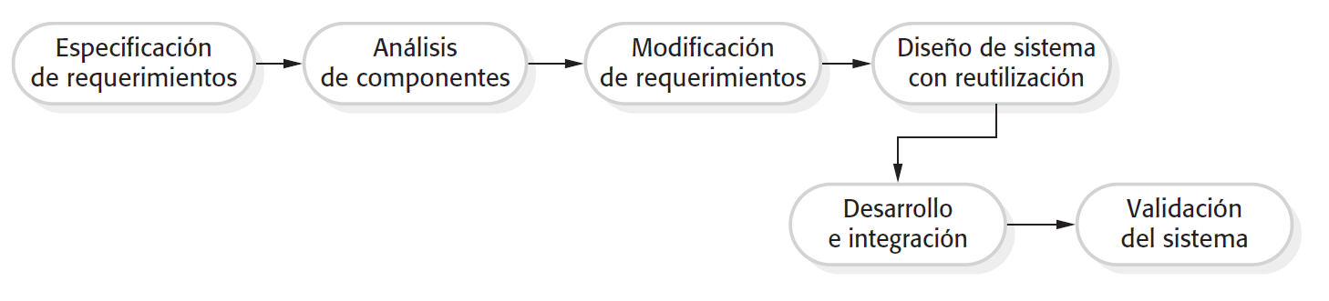
Ingeniería de software orientada a la reutilización
Los enfoques orientados a la reutilización de software se apoyan en una gran base de componentes de software reutilizables y en la integración de marcos para la composición de dichos componentes
Notes:
Análisis de componentes: Dada la especificación de requerimientos, se realiza una búsqueda de componentes para implementar dicha especificación. Por lo general, no hay coincidencia exacta y los componentes que se usan proporcionan sólo parte de la funcionalidad requerida.
Modificación de requerimientos: Se analizan los requerimientos usando información de los componentes descubiertos. Luego se modifican para reflejar los componentes disponibles.
Diseño de sistema con reutilización: Se diseña el marco conceptual del sistema o se reutiliza un marco conceptual existente. Es posible que deba diseñarse algo de software nuevo, si no están disponibles los componentes reutilizables.
Desarrollo e integración: Se diseña el software que no puede procurarse de manera externa, y se integran los componentes y los sistemas para crear el nuevo. La integración del sistema, en este modelo, puede ser parte del proceso de desarrollo, en lugar de una actividad independiente.

Slide 9
Componentes que pueden usarse en un proceso de reutilización
Servicios WEB
Colecciones de objetos
Sistemas de software independientes
Notes:
Servicios Web que se desarrollan en concordancia para atender servicios estándares y que están disponibles para la invocación remota.
Colecciones de objetos que se desarrollan como un paquete para su integración con un marco de componentes como .NET o J2EE
Sistemas de software independientes que se configuran para usar en un entorno en particular.

Slide 10
Ingeniería de software orientada a la reutilización
Ventajas
Desventajas
Reduce la cantidad de software a desarrollar.
Reducen los costos y riesgos.
Conduce a entregas más rápidas.
Puede ser que no se cubran las necesidades reales de los usuarios.
Se puede perder el control de la evolución del sistema.
Notes:
Ventajas
Al reducir la cantidad de software a desarrollar, se reducen también los riesgos y los costos asociados al desarrollo.
Esto a su vez puede conducir a entregar más rápidas.
Desventajas
Es inevitable el compromiso de los requerimientos y esto puede conducir a que no se cubran las necesidades reales de los usuarios.
Se puede perder el control de la evolución del sistema, conforme las nuevas versiones de los componentes reutilizables no estén bajo control de la organización que los usa.

Slide 11
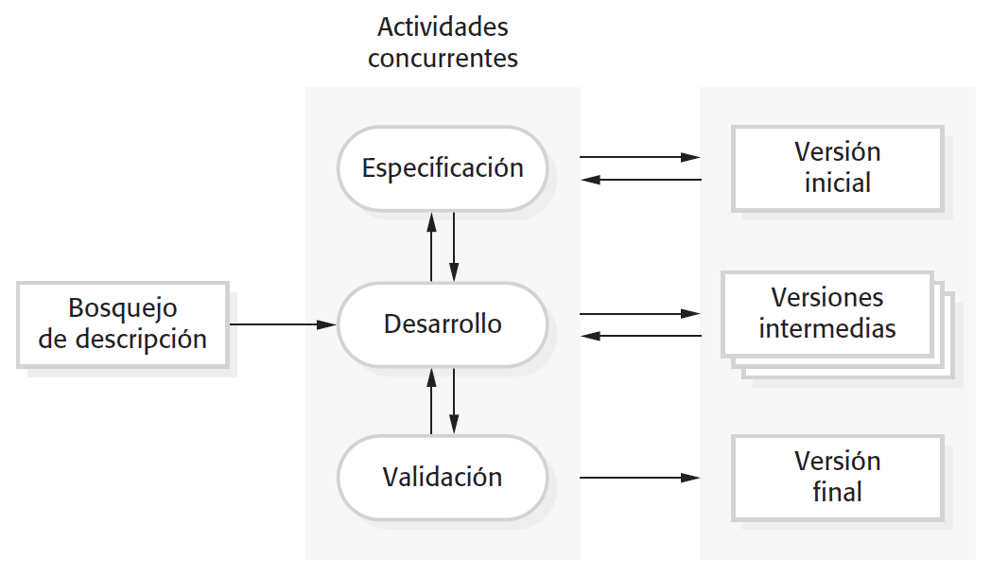
Desarrollo incremental
Se basa en la idea de diseñar una implementación incial, exponerla a comentarios del usuario, y luego desarrollar versiones hasta producir un sistema adecuado.
Notes:
Las actividades de especificación, desarrollo y validación están entrelazadas en vez de separadas, con rápida retroalimentación a través de las actividades.
Es una parte fundamental de los enfoques ágiles y resulta mejor que el modelo en cascada para la mayoría de los sistemas empresariales, de comercio electrónico y personales.
Al desarrollar de manera incremental, resulta más barato y fácil realizar cambios en el software conforme se diseña. Cada incremento incorpora algunas funciones que necesita el cliente. Por lo general, los primeros incrementos incluyen las funcionalidades más importantes o urgentes para constatar el correcto desarrollo del sistema.

Slide 12
Ventajas del desarrollo incremental
Se reduce el costo de adaptar los requerimientos del cliente
Es más sencillo obtener retroalimentación del cliente
Es posible que sea más rápida la entrega de software útil al cliente
Notes:
La cantidad de análisis y la documentación que tiene que reelaborarse son mucho menores de lo requerido con el modelo en cascada.
Los clientes pueden comentar las demostraciones de software y darse cuenta de cuánto se ha implementado. Los clientes encuentran difícil juzgar el avance a partir de documentos de diseño de software.
Los clientes tienen posibilidad de usar y ganar valor del software más temprano de lo que sería posible con un proceso en cascada.

Slide 13
Problemas del desarrollo incremental
El proceso no es visible
La estructura del sistema tiende a degradarse conforme se tienen nuevos requerimientos
Notes:
Los administradores necesitan entregas regulares para medir el avance. Si los sistemas se desarrollan rápidamente, resulta poco efectivo en términos de costos producir documentos que reflejan cada versión del sistema.
A menos que se gaste tiempo y dinero en la refactorización para mejorar el software, el cambio regular tiende a corromper su estructura. La incorporación de más cambios de software se vuelve cada vez más difícil y costosa.
Estos problemas se tornan agudos para sistemas grandes, complejos y de larga duración, donde diversos equipos desarrollan diferentes partes del sistema.

Slide 14

¿Cómo enfrentar el cambio?
Evitar el cambio.
Tolerancia al cambio.
Notes:
Evitar el cambio: donde el proceso de software incluye actividades que anticipan cambios posibles antes de requerirse la labor significativa de hacer.
Tolerancia al cambio: donde el proceso se diseña de modo que los cambios se ajusten con un costo relativamente bajo. Por lo general, esto comprende algunas formas de desarrollo incremental.

Slide 15
¿Cómo enfrentar el cambio?
Prototipo del sistema
Entrega incremental
Notes:
1. Prototipo del sistema: donde rápidamente se desarrolla una versión del sistema o una parte del mismo, para comprobar los requerimientos del cliente y la factibilidad de algunas decisiones de diseño. Esto apoya a evitar el cambio.
2. Entrega incremental: donde los incrementos del sistema se entregan al cliente para su comentario y experimentación. Esto apoya al hecho de evitar y tolerar el cambio.

Slide 16
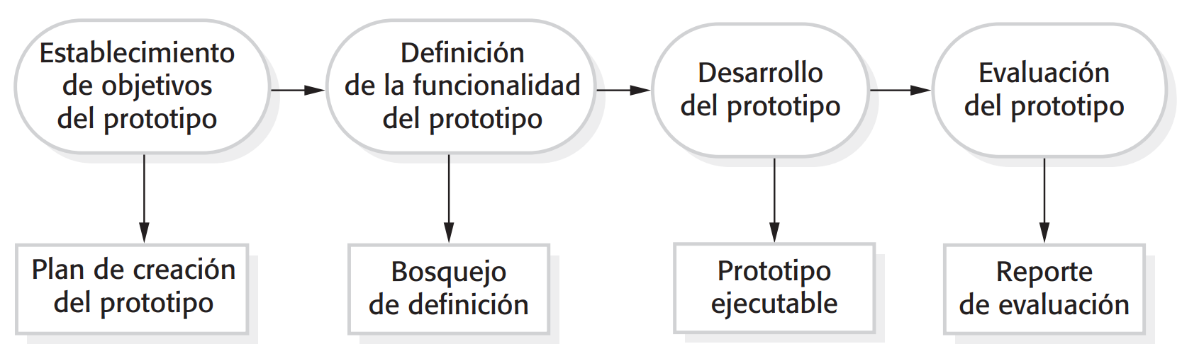
Creación de prototipos
Un prototipo de software se usa en un proceso de Desarrollo de software para contribuir a anticipar los cambios que se requeiran.
Notes:
En el proceso de ingeniería de requerimientos, un prototipo ayuda con la selección y validación de requerimientos del sistema.
En el proceso de diseño de sistemas, un prototipo sirve para buscar soluciones específicas de software y apoyar el diseño de interfaces del usuario.

Slide 17
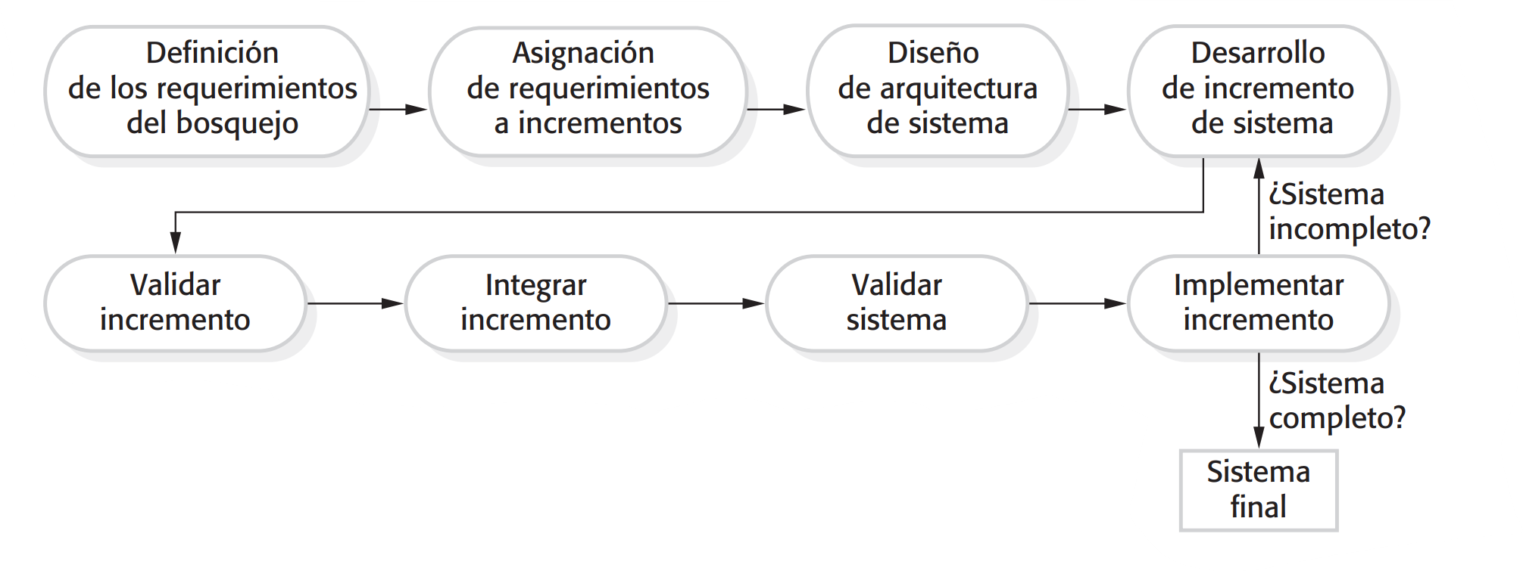
Entrega incremental
La entrega incremental es un enfoque al Desarrollo de software donde algunos de los incrementos diseñados se entregan al cliente y se implementan para usarse en un entorno operacional.
Notes:
En un proceso de entrega incremental, los clientes identifican, en un bosquejo, los servicios que proporciona el sistema. Identifican cuáles servicios son más importantes y cuáles son menos significativos para ellos.

Slide 18
Ventajas de la entrega incremental
Los primeros incrementos pueden servir como prototipos
Es posible usar el software desde el primer incremento
El proceso mantiene los beneficios del desarrollo incremental
Los servicios más importantes reciben mayores pruebas
Notes:
Los clientes pueden usar los primeros incrementos como prototipos y adquirir experiencia que informe sobre sus requerimientos, para posteriores incrementos del sistema.
El primer incremento cubre los requerimientos más críticos del software, de modo que es posible utilizarlo inmediatamente.
El proceso mantiene los beneficios del desarrollo incremental en cuanto a que debe ser relativamente sencillo incorporar cambios al sistema.
Puesto que primero se entregan los servicios de mayor prioridad y luego se integran los incrementos, los servicios de sistema más importantes reciben mayores pruebas.

Slide 19
Problemas de la entrega incremental
Resulta difícil identificar recursos comunes que necesiten los incrementos
El desarrollo iterativo resulta complicado cuando se diseña un sistema de reemplazo
Los procesos iterativos pueden contradecir el modelo de adquisiciones de muchas organizaciones
Notes:
La mayoría de los sistemas requieren de una serie de recursos que se utilizan para diferentes partes del sistema. Dado que los requerimientos no están definidos con detalle, resulta difícil identificar recursos comunes que necesiten todos los incrementos.
Los usuarios requieren de toda la funcionalidad del sistema antiguo, ya que es común que no deseen experimentar con un nuevo sistema incompleto. Por lo que es difícil conseguir retroalimentación útil del cliente.
La especificación completa del sistema puede ser parte del contrato, pero esta no existirá hasta la entrega del último incremento.

Slide 20
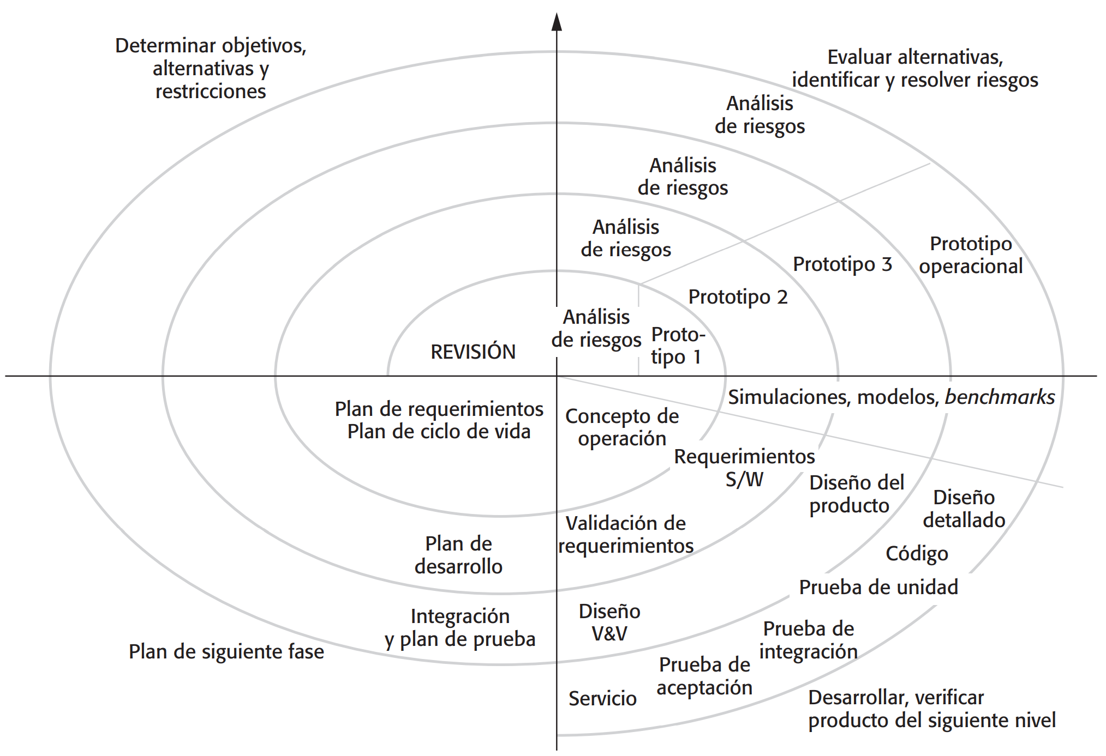
Modelo en espiral de Boehm
El modelo en espiral es un proceso dirigido por el riesgo, en el que cada ciclo representa una fase del proceso de software.
Notes:
Boehm (1998) propuso un marco del proceso de software dirigido por el riesgo. Aquí el proceso de software es representa como una espiral, y no como una secuencia de actividades. Cada ciclo representa una fase del proceso de software. El ciclo más interno puede relacionarse con la factibilidad del sistema, el siguiente con la definición de requerimientos, el siguiente con el diseño del sistema, etc.

Slide 21
Modelo en espiral de Boehm
Establecimiento de objetivos
Valoración y reducción del riesgo
Desarrollo y validación
Planeación
Notes:
Se definen objetivos específicos para dicha fase del proyecto. Se identifican restricciones en el proceso y el producto, y se traza un plan de gestión detallado. Se identifican riesgos del proyecto.
En cada uno de los riesgos identificados, se realiza un análisis minucioso. Se dan acciones para reducir el riesgo.
Después de una evaluación del riesgo, se elige un modelo de desarrollo para el sistema.
El proyecto se revisa y se toma una decisión sobre si hay que continuar con otro ciclo de la espiral. Si se opta por continuar, se trazan los planes para la siguiente fase.

Slide 22
Gestión del riesgo
Es la diferencia principal entre el modelo en espiral con otros modelos de proceso de software.
El riesgo significa simplemente que algo podría salir mal.
Los riesgos conducen a propuestas de cambios de software y a problemas de proyecto.
Notes:
Un ciclo de la espiral comienza por elaborar objetivos como rendimiento y funcionalidad. Luego, se numeran formas alternativas de alcanzar dichos objetivos y de lidiar con las restricciones de cada uno. Cada alternativa se valora contra cada objetivo y se identifican las fuentes de riesgo del proyecto. El siguiente paso es resolver dichos riesgos, mediante actividades de recopilación de información, como análisis más detallado, creación de prototipos y simulación. Un vez valorados los riesgos se realiza cierto desarrollo, seguido por una actividad de planeación para la siguiente fase del proceso.

Slide 23
Proceso unificado racional
1. Una perspectiva dinámica que muestra las fases del modelo a través del tiempo
2. Una perspectiva estática que presenta las actividades del proceso que se establecen
3. Una perspectiva práctica que sugiere buenas prácticas a usar durante el proceso
Notes:
RUP es un proceso híbrido, que conjunta elementos de los modelos de proceso genéricos. Ilustra la buena práctica en especificación y diseño y apoya la creación de prototipos y entrega incremental.
RUP (rational unified process) es un proceso que se describe desde tres perspectivas.

Slide 24
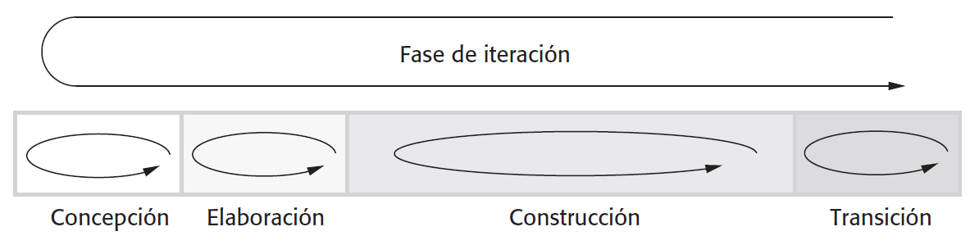
Fases del proceso unificado racional
Concepción
Elaboración
Construcción
Transición
Notes:
Concepción: establecer un caso empresarial para el sistema. Identificar entidades externas que interactuarán con el sistema. Valorar la aportación del sistema hacia la empresa.
Elaboración: desarrollar la comprensión del problema, establecer un marco conceptual arquitectónico, diseñar un plan de proyecto e identificar riesgos clave del proyecto. Al finalizar debe tenerse un modelo de requerimientos para el sistema (casos de uso, descripción arquitectónica y plan de desarrollo).
Construcción: diseño, programación y pruebas del sistema. Partes del sistema se desarrollan en paralelo y se integran en esta fase.
Transición: la puesta en marcha del sistema en un ambiente real.
Cada fase puede presentarse en una forma iterativa, con los resultados desarrollados incrementalmente. Además, todo el conjunto de fases puede expresarse de manera incremental.

Slide 25
Flujos de trabajo estáticos de RUP
Modelado del negocio
Requerimientos
Análisis y diseño
Implementación
Pruebas
Despliegue
Administración de la configuración y del cambio
Administración del proyecto
Entorno
Notes:
La visión estática d RUP se enfoca en las actividades que tienen lugar durante el proceso de desarrollo. Se les llama flujos de trabajo.
La ventaja de la visión estática y dinámica en conjunto es que las fases del proceso de desarrollo no están asociadas con flujos de trabajo específicos. En principio, todos los flujos de trabajo pueden estar activos en todas las etapas del proceso.

Slide 26
Mejores prácticas
Desarrollo de software de manera iterativa
Gestión de requerimientos
Uso de arquitecturas basadas en componentes
Software modelado visualmente
Verificación de la calidad de software
Control de cambios
Notes:
Desarrollo de software de manera iterativa: incrementar el plan del sistema con base en las prioridades del cliente, y desarrollar oportunamente las características del sistema de mayor prioridad en el proceso de desarrollo
Gestión de requerimientos: documentar de manera explícita los requerimientos del cliente y seguir la huella de los cambios a dichos requerimientos. Analizar el efecto de los cambios sobre el sistema antes de aceptarlos
Arquitectura basada en componentes: estructurar una arquitectura basada en componentes
Software modelado visualmente: usar modelos UML para representaciones del software
Verificar calidad: garantizar que el software cumpla con los estándares de calidad
Controlar cambios: gestionar los cambios al software con un sistema de administración del cambio, así como procedimientos y herramientas de administración de la configuración

Slide 27
Métodos ágiles
Los procesos de desarrollo ágiles se diseñan para producir rápidamente un software útil. El software no se desarrollo como una sola unidad, sino como una serie de incrementos que incluyen una nueva funcionalidad del sistema.

Slide 28
Modelos ágiles de desarrollo de software
Programación extrema
Desarrollo adaptativo de software (DAS)
Desarrollo esbelto de software (DES)
Desarrollo impulsado por características (DIC)
Método de desarrollo de sistemas dinámicos (MDSD)
Modelado ágil (MA)
Proceso unificado ágil (PUA)
Scrum
Notes:
Los métodos ágiles se desarrollaron como un esfuerzo por superar las debilidades reales de la ingeniería de software convencional. El desarrollo ágil proporciona beneficios importantes, pero no es aplicable a todos los proyectos, productos, personas y situaciones. No es la antítesis de la práctica convencional de la ingeniería de software y puede aplicarse a cualquier desarrollo.

Slide 29
Características fundamentales de los métodos ágiles
Los procesos de especificación, diseño e implementación están entrelazados.
El sistema se desarrolla en diferentes versiones.
Las interfaces de usuario del sistema se desarrollan usando herramientas interactivas.
Notes:
1. No existe una especificación detallada del sistema, y la documentación del diseño se minimiza o es generada automáticamente por el entorno de programación que se usa para implementar el sistema. El documento de requerimientos del usuario define sólo las características más importantes del sistema.
2. Lo usuarios finales y otros colaboradores del sistema intervienen en la especificación y evaluación de cada versión. Ellos podrían proponer cambios al software y nuevos requerimientos que se implementen en una versión posterior del sistema.
3. Las herramientas interactivas permiten que el diseño de la interfaz sea creado rápidamente en cuanto se dibujan y colocan iconos en la interfaz.

Slide 30
Principios de los métodos ágiles
Participación del cliente
Entrega incremental
Personas, no procesos
Adoptar el cambio
Mantener simplicidad
Notes:
Los clientes deben intervenir estrechamente durante el proceso de desarrollo. Su función es ofrecer y priorizar nuevos requerimientos del sistema y evaluar las iteraciones del mismo.
El software se desarrolla en incrementos y el cliente especifica los requerimientos que se van a incluir en cada requerimiento.
Tienen que reconocerse y aprovecharse las habilidades del equipo de desarrollo, permitiéndoles emplear sus propias formas de trabajo sin procesos establecidos.
Esperar a que cambien los requerimientos del sistema y, de este modo, diseñar el sistema para adaptar dichos cambios.
Enforcarse en la simplicidad tanto en el desarrollo de software como en el proceso.

Slide 31
Dificultades de los principios de los métodos ágiles
Los representantes del cliente están sujetos a otras presiones.
Quizá algunos miembros del equipo no cuenten con la personalidad adecuada para los métodos ágiles.
Priorizar los cambios sería difícil.
Mantener la simplicidad requiere un trabajo adicional.
Para las grandes compañías especialmente, resulta difícil moverse a un proceso informal.

Slide 32
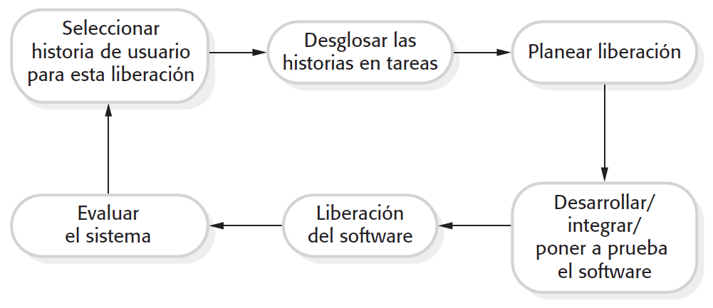
Programación extrema
Este enfoque lleva al extremo algunas prácticas ya establecidas para el desarrollo de software, como el desarrollo iterativo.
Notes:
En la programación extrema, los requerimientos se expresan como historias de usuario, que se implementan como una serie de tareas. Los programadores trabajan en pares y antes de escribir el código desarrollan pruebas para cada tarea. Todas las pruebas deben ejecutarse con éxito una vez que el nuevo código se integre al sistema.

Slide 33
Principios de programación extrema
Planeación incremental
Liberaciones pequeñas
Diseño simple
Desarrollo de la primera prueba
Refactorización
Programación en pares
Propiedad colectiva
Integración continua
Ritmo sustentable
Cliente en sitio
Notes:
Planeación incremental: los requerimientos se registran en tarjetas de historia, y las historias que se van a incluir en una liberación se determinan por el tiempo disponible y la prioridad relativa.
Liberaciones pequeñas: se desarrolla un conjunto mínimo de funcionalidad útil, que ofrece valor para el negocio. Las liberaciones son frecuentes y agregan funcionalidad.
Diseño simple: se realiza un diseño suficiente para cubrir aquellos requerimientos actuales.
Desarrollo de la primera prueba: se usa un marco de referencia de prueba unitaria automatizada al describir las pruebas para una nueva funcionalidad.
Refactorización: se espera que el código sea refactorizado continuamente para encontrar mejoras a este.
Programación en pares: los desarrolladores trabajan en pares, y cada uno comprueba el trabajo del otro.
Propiedad colectiva: los desarrolladores trabajan en todas las áreas del sistema, de manera que todos son responsables del código.
Integración continua: tan pronto como esté completa una tarea, se integra en todo el sistema.
Ritmo sustentable: el efecto de tener tiempo neto libre es que se reduce la calidad del código y la productividad.
Cliente en sitio: un representante del usuario final tiene que disponer de tiempo completo para formar parte del equipo.

Slide 34
Programación extrema
Las historias de usuario son las entradas principales del proceso de planeación XP.
En XP, pueden darse “picos” (spikes), incrementos donde no se realiza programación.
Se acepta que los cambios sucederán y cuando ocurran se reorganizará el software.
Para evitar la degradación de la estructura del software, XP sugiere la refactorización continua.
Notes:
Una vez diseñadas las historias de usuario, estas se descomponen en tareas, se estima el esfuerzo y los recursos requeridos para implementar cada tarea, involucrando al cliente para priorizar las tareas que pueden implementarse en cada liberación.
El diseño de la arquitectura del sistema o la generación de la documentación son ejemplos de picos, ya que constituyen un incremento que no requirió programación.
Para la ingeniería de software tradicional, es necesario diseñar para el cambio, anticipándose a cambios futuros

Slide 35
Pruebas en programación extrema
Desarrollo de primera prueba.
Desarrollo de pruebas incrementales a partir de escenarios.
Involucramiento del usuario en el desarrollo y validación de pruebas.
Uso de marcos de pruebas automatizadas.
Notes:
EL desarrollo de la primera prueba es una de las innovaciones más importantes en XP. En lugar de escribir código y luego las pruebas, estas se elaboran antes de escribir código. Esto significa que la prueba puede correrse conforme se escribe el código. De esta manera, implícitamente se definen las interfaces y la especificación del comportamiento para la funcionalidad a desarrollar. Se reducen los problemas de mala interpretación de los requerimientos y la interfaz.
Los requerimientos de usuario se expresan en escenarios o historias y el usuario prioriza su desarrollo. Cada tarea que compone la historia genera una o más pruebas unitarias, que verifican la implementación descrita.
El papel del cliente en el proceso de pruebas es ayudar a desarrollar pruebas de aceptación para las historias que deben implementarse en cada liberación del sistema.
La automatización de las pruebas es esencial para el desarrollo de la primera prueba. Las pruebas se escriben como componentes ejecutables antes de implementar una tarea. Conforme se automatizan las pruebas, estas se podrán ejecutar de manera rápida y fácil. Cada vez que se agregue cualquier funcionalidad, pueden correrse las pruebas y conocerse de inmediato los problemas que produce el código nuevo.

Slide 36

Problemas con las pruebas en XP
Los programadores prefieren programar que probar.
Algunas pruebas llegan a ser muy difíciles de escribir de manera incremental.
Es difícil juzgar la totalidad de un conjunto de pruebas.
Notes:
En ocasiones los programadores prefieren no probar o tomar atajos cuando escriben pruebas. Por ejemplo, escriben pruebas incompletas que no comprueban todas las posibles excepciones que quizá ocurran.
Algunas pruebas son difíciles de escribir de manera incremental. Por ejemplo, en una interfaz de usuario compleja, suele ser complicado escribir pruebas unitarias para el código que implementa la lógica de despliegue y el flujo de trabajo entre pantallas.
Es difícil juzgar la totalidad de un conjunto de pruebas. Aunque tenga muchas pruebas de sistema, su conjunto de pruebas no ofrece cobertura completa. Partes críticas del sistema pueden no ejecutarse, y por ende, permanecerían sin probarse.

Slide 37
Programación en pares
Apoya la idea de propiedad y responsabilidad colectivas.
Actúa como proceso de revisión informal.
Ayuda a la refactorización.
Notes:
El software es propiedad del equipo como un todo y los individuos no son responsables por los problemas con el código.
Las inspecciones y revisiones de código son muy eficientes para detectar un alto porcentaje de errores. Sin embargo, consumen tiempo y presentan demoras en el desarrollo. Aunque la programación en pares es un proceso menos formal que quizá no identifica tantos errores, es un proceso mucho más económico que las inspecciones formales del código.
La refactorización es un proceso de mejora del software, en la programación por pares, otros se benefician inmediatamente de la refactorización, de modo que es probable que apoyen el proceso.

Slide 38
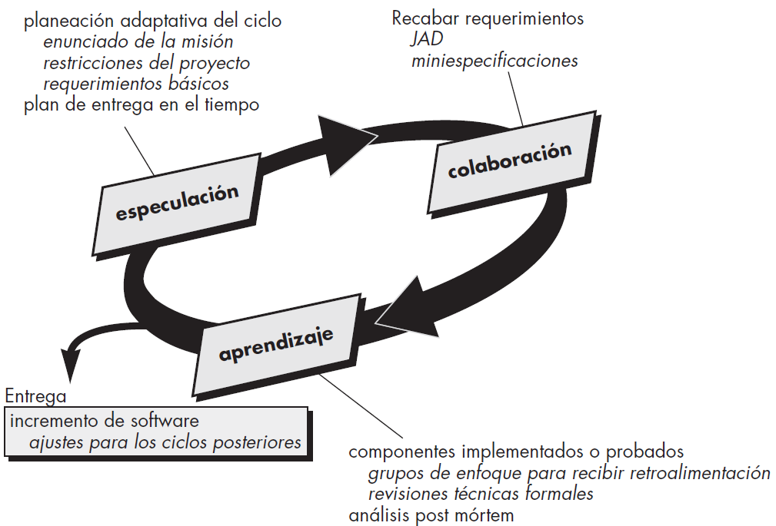
Desarrollo adaptativo del software (DAS)
Fue propuesto como una técnica para elaborar software y sistemas complejos, basado en la colaboración humana.
Notes:
Especulación: Se inicia el proyecto y se lleva a cabo la planeación adaptativa del ciclo. Emplea la información de inicio del proyecto (requerimientos básicos, restricciones) para definir el conjunto de ciclos de entrega que se requerirán.
Colaboración: La colaboración es la etapa donde se lleva a cabo la implementación de las funcionalidades que reflejan los requerimientos básicos.
Aprendizaje: Consiste en la validación de los componentes desarrollados a través de diferentes mecanismos; grupos de enfoque, revisiones técnicas y análisis post-mortem.

Slide 39
Desarrollo esbelto de software (DES)
Eliminar el desperdicio
Generar calidad
Crear conocimiento
Aplazar el compromiso
Entregar rápido
Respetar a las personas
Optimizar al todo
Notes:
El desarrollo esbelto de software (DES) adapta los principios de la manufactura esbelta a la ingeniería de software.
Eliminar el desperdicio: Eliminar todo aquello que no crea valor para los clientes y que pueda retrasar la entrega de proyectos.
Generar calidad: Se busca reducir el tamaño del código para reducir la probabilidad de que contenga errores, así mismo se busca la ejecución de pruebas unitarias y de aceptación para verificar que el producto de software es de calidad.
Crear conocimiento: Se debe ver el desarrollo de software como un proceso de aprendizaje y mejora tanto del producto como del negocio.
Aplazar el compromiso: Se debe tratar de que el proceso de desarrollo no cambie, se quede estandarizado pero que la solución pueda ser modificada fácilmente (es un mito que la planificación crea compromiso).
Entregas rápidas: El entregar versiones del software antes de que esté terminado al 100% hace que se mejore la calidad, que el costo sea mas bajo, que haya menos cambios.
Respetar a las personas: Se debe fomentar el liderazgo y el emprendimiento a todos los niveles del equipo de desarrollo de software.
Optimizar el todo: Se debe tener presente que el cliente siempre quiere las cosas lo antes posible y las pruebas siempre están sobrecargadas por falta de tiempo. Lo adecuado es optimizar cuando se pueda y realmente sea necesario.

Slide 40

Desarrollo impulsado por características (DIC)
El desarrollo impulsado por características es un modelo práctico de proceso para la ingeniería de software donde una característica es una función valiosa para el cliente que puede implementarse en dos semanas o menos.

Slide 41
Desarrollo impulsado por características (DIC)
Mayor entendimiento de las características del proyecto
Organización jerárquica
Desarrollo ágil de características
Facilidad de inspección
Las actividades son determinadas por las características
Notes:
Mayor entendimiento: Debido a que las características son bloques pequeños de funcionalidad que se entrega, los usuarios las describen con más facilidad, entienden como se relacionan entre sí y las revisan mejor en busca de ambigüedades, errores u omisiones.
Organización jerárquica: Las características se organizan por jerarquía de grupos relacionados con el negocio.
Desarrollo ágil: Como una característica es el incremento de software que se entrega, el equipo desarrolla características operativas cada dos semanas.
Facilidad de inspección: El diseño y representación en código de las características son más fáciles de inspeccionar con eficacia porque estas son pequeñas.
Las actividades son determinadas por las características: La planeación, programación de actividades y seguimiento son determinadas por la jerarquía de características, y no por un conjunto de tareas de ingeniería de software adoptadas de manera arbitraria.

Slide 42
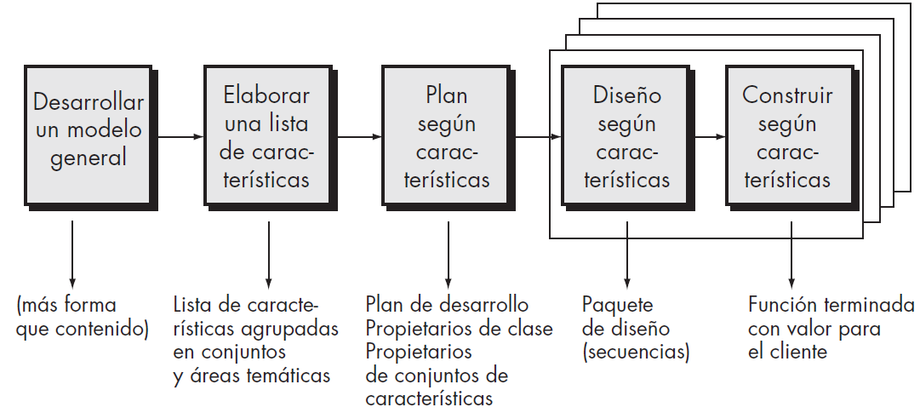
Desarrollo impulsado por características (DIC)
El Desarrollo impulsado por características define cinco actividades estructurales, que ponen más enfasis que otros métodos ágiles en los lineamientos y técnicas para la administración de proyectos.

Slide 43
Método de desarrollo de sistemas dinámicos (MDSD)
Proporciona una estructura para construir y dar mantenimiento a sistemas que cumplan restricciones apretadas de tiempo mediante la realización de prototipos incrementales en un ambiente controlado de proyectos.
Regla de Pareto: 80% de un sistema puede entregarse en 20% del tiempo que tomaría entregarla completa.
Notes:
La ley de Pareto indica que el 80% de las consecuencias es producto del 20% de las causas. EL MDSD es un proceso iterativo en el que cada iteración sigue la regla mencionada. Sólo se requiere suficiente trabajo para cada incremento con objeto de facilitar el paso siguiente. Los detalles restantes se determinan más tarde, cuando se conocer los requerimientos del negocio y se han pedido y efectuado cambios.

Slide 44
Ciclo de vida del MDSD
Estudio de factibilidad
Estudio del negocio
Iteración del modelo funcional
Diseño e iteración de la construcción
Implementación
Notes:
El ciclo de vida establece dos actividades (en azul) que preceden a los tres ciclos iterativos (en negro) que conforman el ciclo de vida.
Estudio de factibilidad: establece los requerimientos y restricciones básicas del negocio, para evaluar si la aplicación es un candidato viable para aplicar el proceso MDSD.
Estudio del negocio: establece los requerimientos e información funcionales que permitirán a la aplicación dar valor al negocio, también se define la arquitectura de la aplicación.
Iteración del modelo funcional: produce un conjunto de prototipos incrementales que demuestran al cliente la funcionalidad (todos los prototipos son incrementales, es decir, forman parte de la entrega final).
Diseño e iteración de la construcción: revisita los prototipos construidos durante la iteración del modelo funcional para garantizar que en cada iteración se produzca valor al negocio. Ocurre de manera concurrente a la iteración del modelo funcional.
Implementación: coloca el incremento más reciente en ambiente de operación. El trabajo de desarrollo MDSD continúa y vuelve a la actividad de iteración del modelo funcional.

Slide 45

Modelado ágil
El modelado ágil (MA) es una metodología basada en la práctica para modelar y documentar con eficacia los sistemas basados en software. Es un conjunto de valores, principios y prácticas para hacer modelos de software aplicables de manera eficaz y ligera a un proyecto de desarrollo de software.

Slide 46
Modelado ágil
Modelo con propósito
Uso de modelos múltiples
Viajar ligero
El contenido es más importante que la representación
Conocer los modelos y herramientas que se utilizan en su creación
Adaptación local
Notes:
Modelo con un propósito: El desarrollador debe tener en mente una meta específica antes de crear el modelo.
Uso de modelos múltiples: Cada modelo debe representar un diferente aspecto del sistema y sólo deben utilizarse aquellos modelos que den valor al público al que se dirigen.
Viajar ligero: Sólo se deben conservar aquellos modelos que agreguen valor a largo plazo. Esto por que todo producto de trabajo que se conserve debe recibir mantenimiento.
El contenido es más importante: El modelado debe transmitir información al público al que se dirige. Es mejor tener un modelo con errores pero que provea de contenido de valor para los usuarios, en lugar de un modelo con sintaxis perfecta que transmita poco al usuario.
Conocer los modelos: Entender las fortalezas y debilidades de cada modelo y las herramientas que se emplean para crearlos.
Adaptación local: El enfoque de modelado debe adaptarse a las necesidades del equipo ágil.

Slide 47

Proceso unificado ágil
El proceso unificado ágil adopta una filosofía “en serie para lo grande” o “iterativa para lo pequeño” a fin de construir sistemas.
Notes:
El proceso unificado ágil brinda un mecanismo para realizar las actividades estructurales del proceso en serie, para brindar al equipo visualización del flujo general del proceso. Sin embargo, dentro de cada actividad, el equipo realiza las tareas de forma iterativa con el objetivo de alcanzar la agilidad y entregar tan rápido como sea posible los incrementos de software.

Slide 48
Actividades principales del proceso unificado ágil
Modelado
Implementación
Pruebas
Despliegue
Configuración y administración
Administración del ambiente
Notes:
Modelado: se crean representación UML de los dominios del negocio y el problema. Para conservar agilidad, los modelos deben ser “sólo suficientemente buenos”.
Implementación: los modelos se traducen a código fuente.
Pruebas: el equipo diseña y ejecuta una serie de pruebas para detectar errores y garantizar que el código fuente cumple sus requerimientos.
Despliegue: corresponde a la entrega de un incremento de software y la obtención de retroalimentación de los usuarios finales.
Configuración y administración: incluye la administración del cambio y el riesgo, da seguimiento al avance del equipo y coordina sus actividades.
Administración del ambiente: coordina la infraestructura del proceso que incluye estándares, herramientas y tecnologías de apoyo.

Slide 49
Scrum
Los principios Scrum se utilizan para guiar las actividades de desarrollo dentro de un proceso de software.
Dentro de cada actividad, las tareas ocurren con un patrón de proceso llamado sprint.
Requerimientos
Análisis
Diseño
Evolución
Entrega

Slide 50
Patrones de proceso de Scrum
Retraso
Sprint
Reuniones
Notes:
Retraso: lista de prioridades de los requerimientos o características del proyecto que dan al cliente un valor del negocio.
Sprints: consisten en unidades de trabajo que se necesitan para alcanzar un requerimiento definido en el retraso que debe ajustarse en una caja de tiempo predefinida. Durante el sprint no se introducen cambios para garantizar un ambiente estable.
Reuniones: son reuniones breves que se efectúan diario donde se responde ¿Qué hiciste desde la última reunión? ¿Qué obstáculo estas encontrando? ¿Qué planeas hacer mientras llega la siguiente reunión?

Slide 51
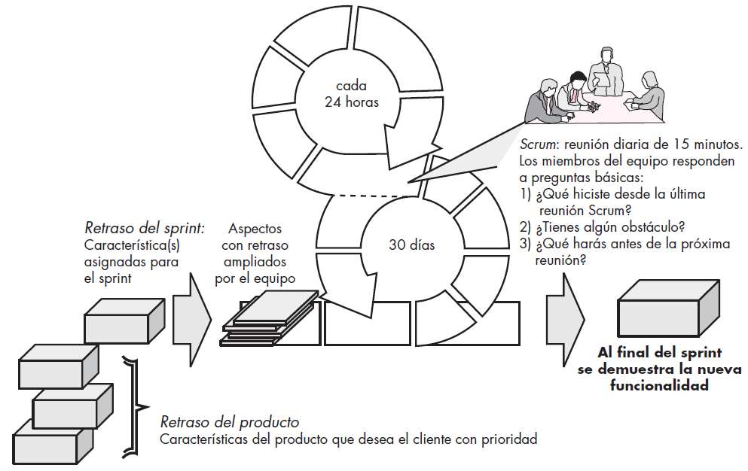
Flujo del proceso Scrum
Scrum acentúa el uso de un conjunto de patrones de proceso de software que han demostrado ser eficaces para proyectos con plazos de entrega apretados, requerimientos cambiantes y negocios críticos.

